Slide 1
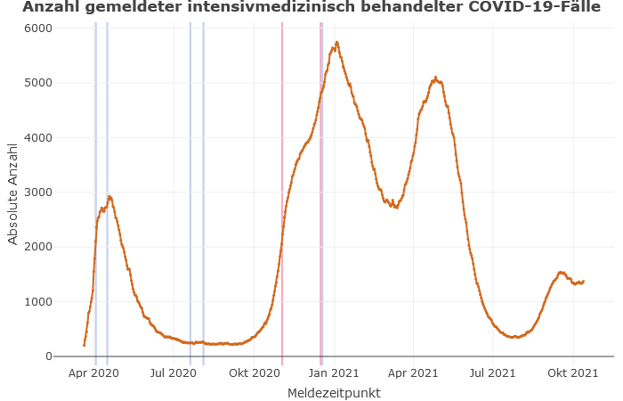
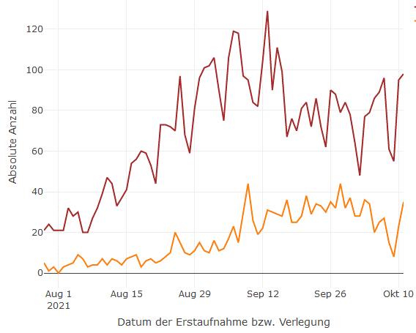
DIVI-Intensivregister
Mit Stand 13.10.2021 werden 1.398 COVID-19-Patient*innen auf Intensivstationen (der ca. 1.300 Akutkrankenhäuser) behandelt.
In vielen Bundesländern ist ein Abbremsen in der COVID-ITS-Belegung zu beobachten, ein paar Länder steigen neu an.
Die täglichen Neuaufnahmen von COVID-Patienten auf ITS betrugen +580 in den letzten 7 Tagen
Lock-Down
Lock-Down
5.762
Neuaufnahmen auf die ITS (pro Tag)
1.398
Datenstand: 22.09.2021
Notes:
Vorwoche Belegung: 1.497 (am 22.09) -> Abfall ITS-Belegung zur Vorwochen

Slide 2
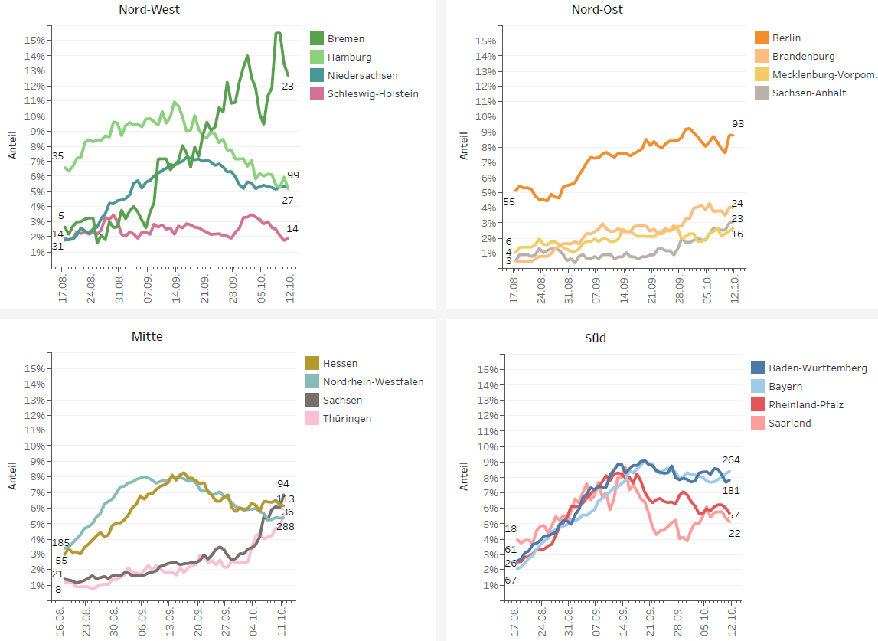
Anteil der COVID-19-Patient*innen an der Gesamtzahl betreibbarer ITS-Betten (* letzte 8 Wochen)
Datenstand: 12.10.2021
Notes:
< 3% Linie (Basisstufe): 2 Länder
> 3 % (Stufe 1): 14 Länder

Slide 3
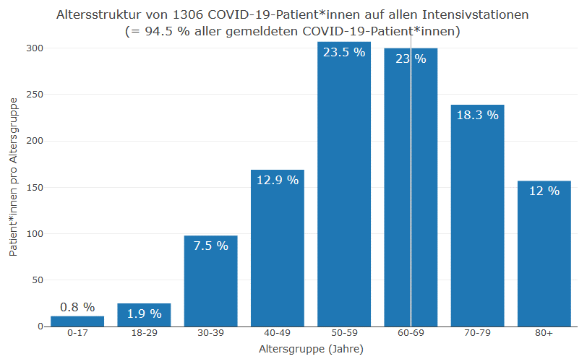
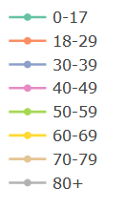
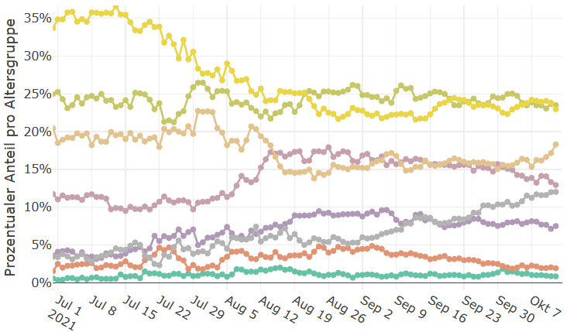
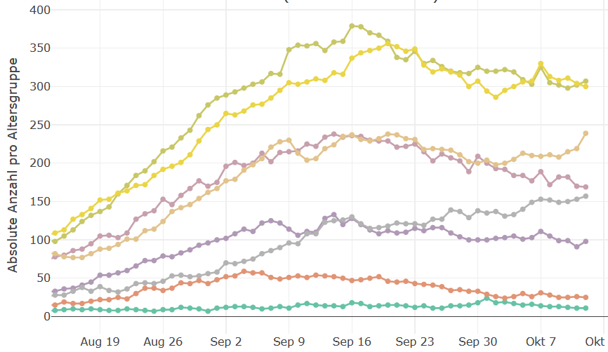
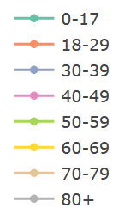
Altersgruppen Entwicklung (prozentual)
Altersgruppen Entwicklung (absolut)

Slide 4
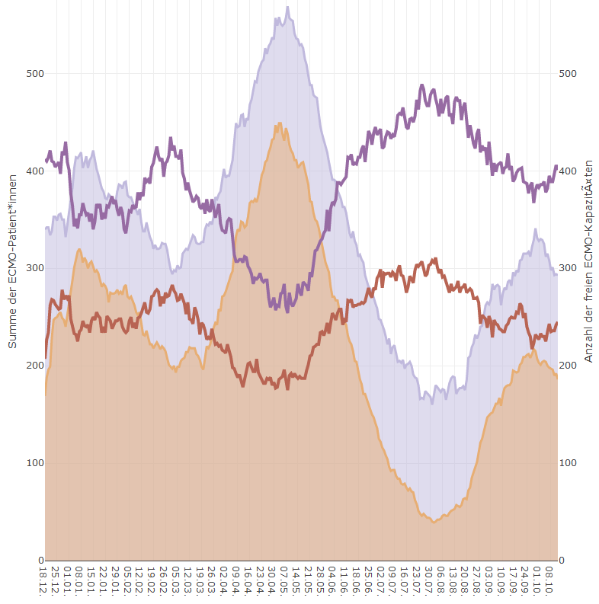
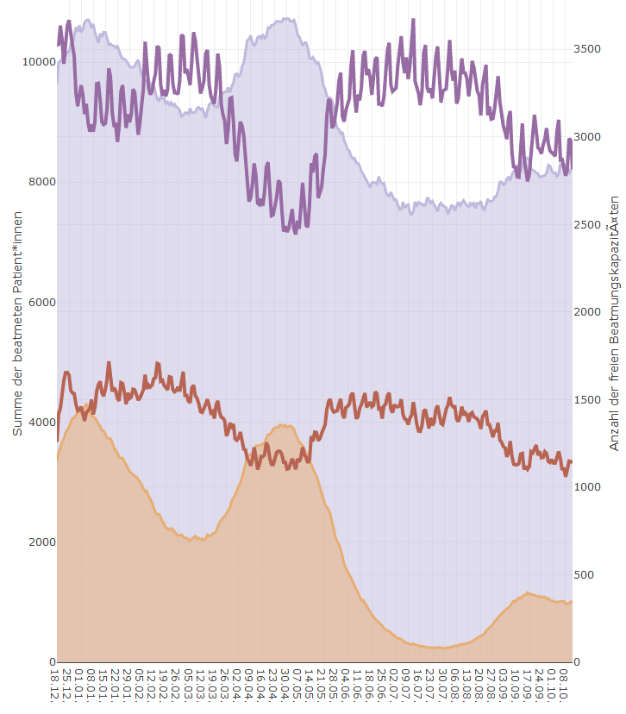
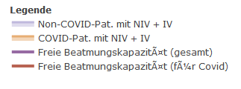
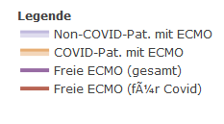
Beatmungs-Belegung und Kapazitäten
ECMO Belegung und Kapazitäten

Slide 5
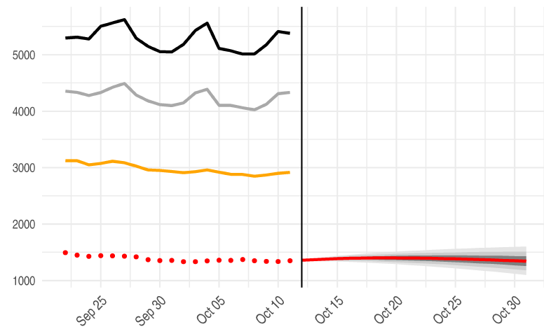
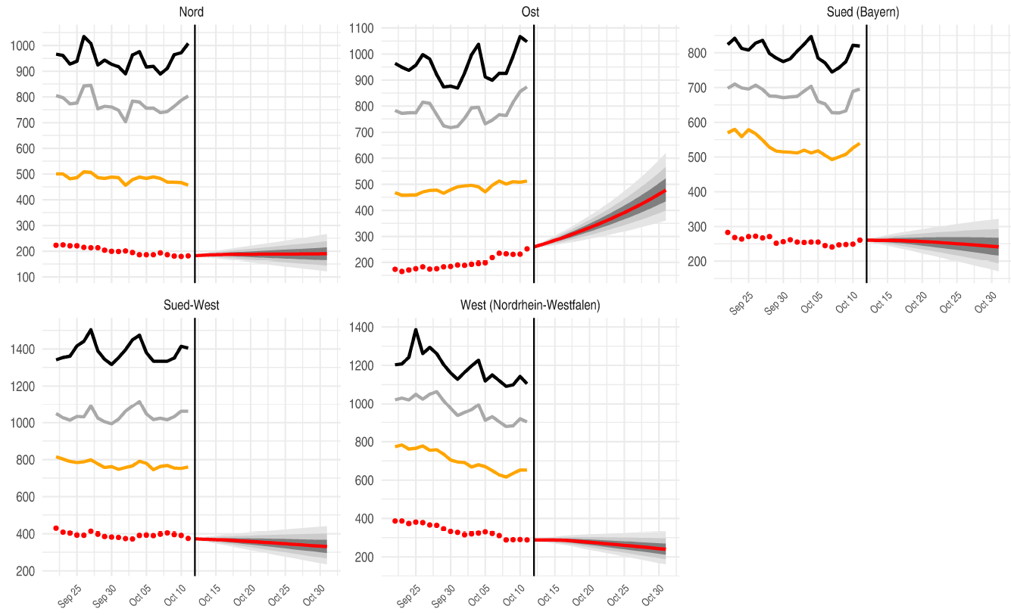
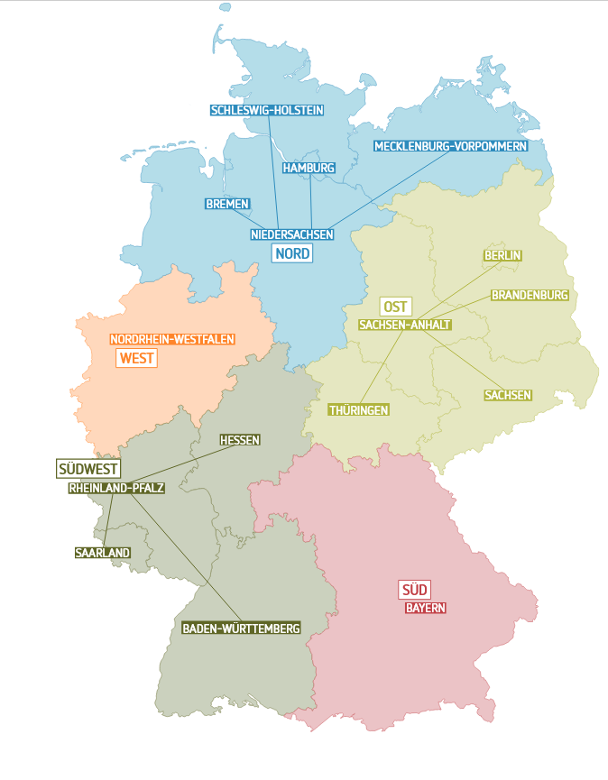
SPoCK: Prognosen intensivpflichtiger COVID-19-Patient*innen
Deutschland
Länder (nach Kleeblättern) mit Kapazitäts-Prognosen:
Kleeblatt Zuordnungen

Slide 6
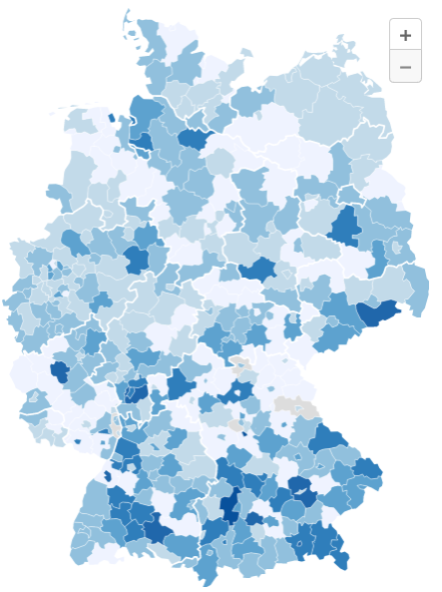
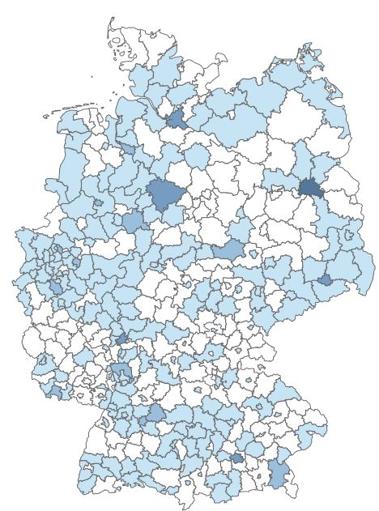
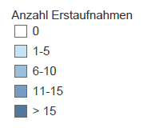
COVID-19-Neuaufnahmen auf die ITS (7-Tages-Anzahl: + 580)
Stand 13.10.21
Notes:
In Berlin waren es 22 Neuaufnahmen

